Slide 1
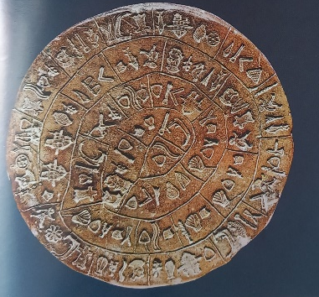
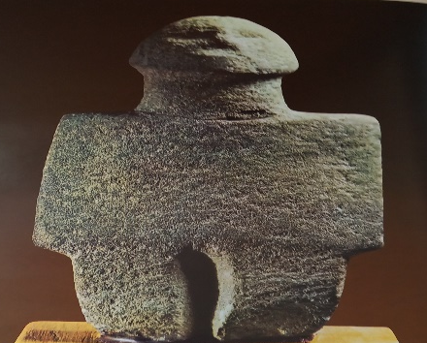
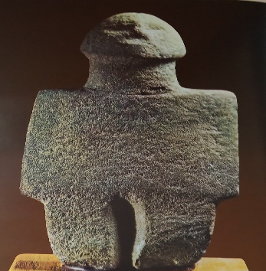
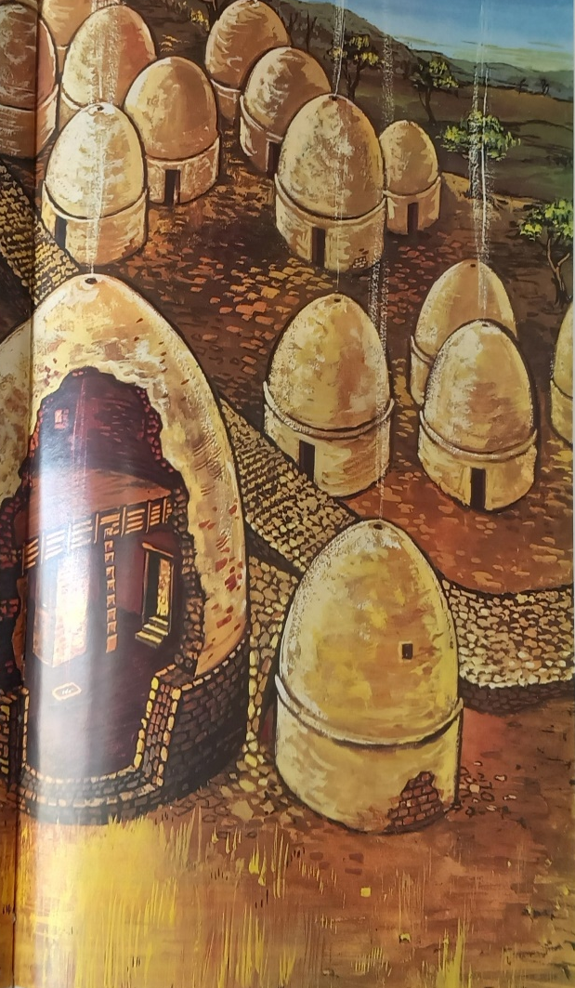







38^{Ο} ΜΑΘΗΜΑ :
Κυπροκλασική Εποχή (475 – 325 π.Χ.): Οι επιχειρήσεις των Ελλήνων για απελευθέρωση της Κύπρου
Μετά τους περσικούς πολέμους και την ήττα των Περσών στην Ελλάδα:
Ο αμυντικός πόλεμος των Ελλήνων μετατράπηκε σε επιθετικό.
Οι Έλληνες αναλαμβάνουν εκστρατείες για να εκδιώξουν τους Πέρσες από τις ελληνικές περιοχές.
Λόγοι εκστρατείας των Ελλήνων στην Κύπρο:
Η στρατηγική θέση της Κύπρου στη Μεσόγειο και κοντά στα παράλια της Μ. Ασίας.
Το γεγονός ότι στάθμευαν στην Κύπρο φοινικικές και περσικές δυνάμεις.
Η πρώτη εκστρατεία (478 π.Χ.)
Επικεφαλής της εκστρατείας: Ο βασιλιάς της Σπάρτης Παυσανίας
Μαζί του και οι Αθηναίοι Αριστείδης και Κίμωνας.
Απελευθερώνουν τις περισσότερες πόλεις με τη βοήθεια των κατοίκων τους.
Αποπλέουν στη συνέχεια οι Έλληνες για το Βυζάντιο, με αποτέλεσμα οι Πέρσες να γίνουν και πάλι κυρίαρχοι του νησιού.
Η εκστρατεία του Κίμωνα (450 – 449 π.Χ.)
Επικεφαλής της εκστρατείας: Κίμων και Αναξικράτης
Καταλαμβάνουν το Μάριο και απελευθερώνουν τους Σόλους.
Κατά την πολιορκία του Κιτίου:
(α) ο Κίμων αρρώστησε και πέθανε,
(β) ο θάνατός του κρατήθηκε μυστικός (για 30 μέρες), ώστε να αποφευχθεί η πτώση του ηθικού των στρατιωτών.
Πραγματοποιείται η ναυμαχία της Σαλαμίνας όπου:
(α) οι Έλληνες νίκησαν τον στόλο των Περσών και των Φοινίκων,
(β) σκοτώνεται ο Αναξικράτης
(γ) η νίκη αποδίδεται στον Κίμωνα («και νεκρός ενίκα»)
Μετά τον θάνατο των δυο αρχηγών, οι Αθηναίοι επιστρέφουν στην Ελλάδα χωρίς να απελευθερώσουν το νησί.
Δρ Ελένη Χαραλάμπους
elenecharalampous72@gmail.com
https://www.e-charalambous.com

Slide 2
39o ΜΑΘΗΜΑ :
Κυπροκλασική Εποχή (475 – 325 π.Χ.): Οι επιχειρήσεις των Ελλήνων για απελευθέρωση της Κύπρου
Ειρήνη του Καλλία»: Η νίκη στη ναυμαχία στη Σαλαμίνα οδήγησε στην υπογραφή της Ειρήνης του Καλλία το 448 π.Χ.,
σύμφωνα με την οποία :
1.τερματίζονται οι πόλεμοι,
2. οι Αθηναίοι εγκαταλείπουν κάθε διεκδίκηση τους στο νησί,
3. η στάση των Περσών απέναντι στο νησί έγινε ακόμη πιο εχθρική.
Με τις προσπάθειες των Ελλήνων να απελευθερώσουν την Κύπρο από τους Πέρσες, το νησί:
επανασυνδέθηκε με την Ελλάδα,
ήρθε σε επαφή με τον κλασικό ελληνικό πολιτισμό,
επηρεάστηκε έντονα από την ελληνική τεχνοτροπία στον τομέα της γλυπτικής.
Δρ Ελένη Χαραλάμπους
elenecharalampous72@gmail.com
https://www.e-charalambous.com

Slide 3
Ιστορική γραμμή
Εποχή του Χαλκού
Γεωμετρική
Εποχή
Αρχαϊκή
Εποχή
Κλασική
Εποχή
0
479 π.Χ.
323 π.Χ.

Slide 4
Ιστορική γραμμή - Κυπροκλασική Εποχή (475 – 325 π.Χ.):
Κυπροκλασική Εποχή
Η πρώτη εκστρατεία :
Παυσανίας
Εκστρατεία του Κίμωνα
Ειρήνη του Καλλία
Εκστρατεία του Κίμωνα
0
478 π.Χ.
475 π.Χ.
450 449 π.Χ.

Slide 5
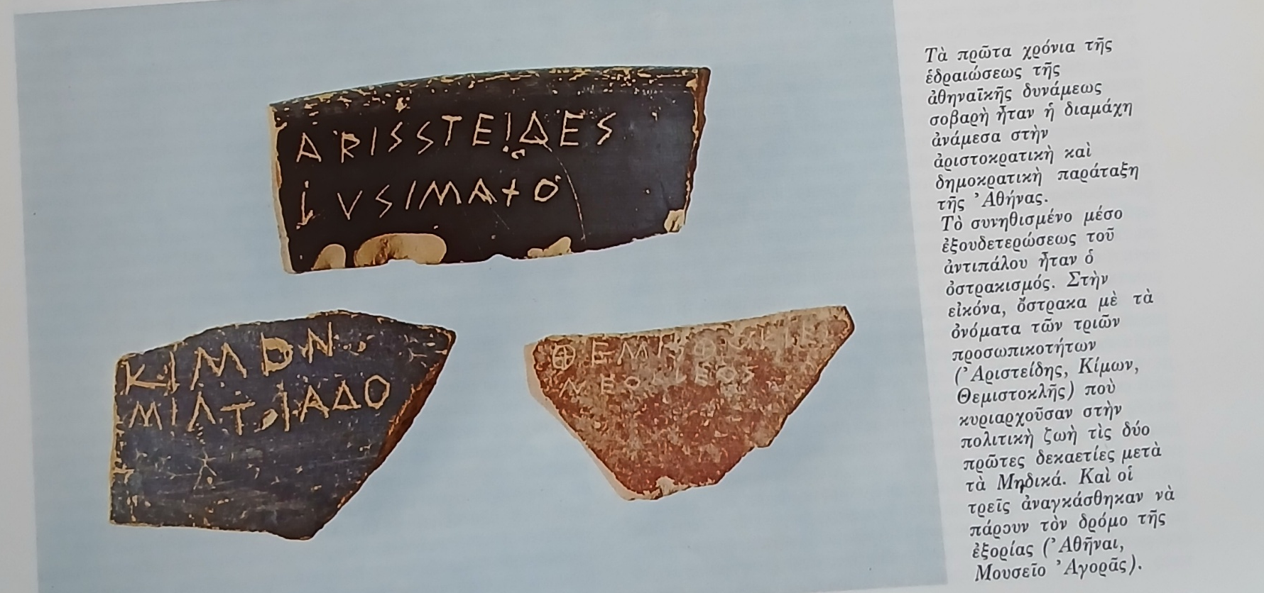
Νικόλαος Ανδριώτης κ.ά., Ιστορία του Ελληνικού Έθνους, τ. Γ1, Αθήνα 1971, σελ. 23.

Slide 6
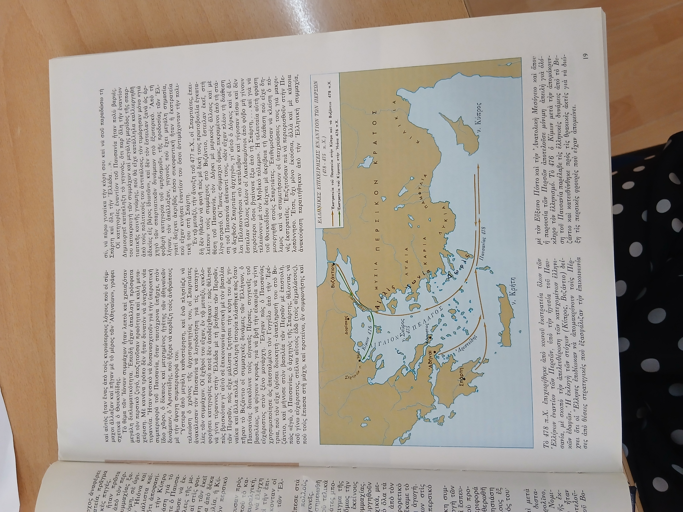
Νικόλαος Ανδριώτης κ.ά., Ιστορία του Ελληνικού Έθνους, τ. Γ1, Αθήνα 1971, σελ. 19.

Slide 7
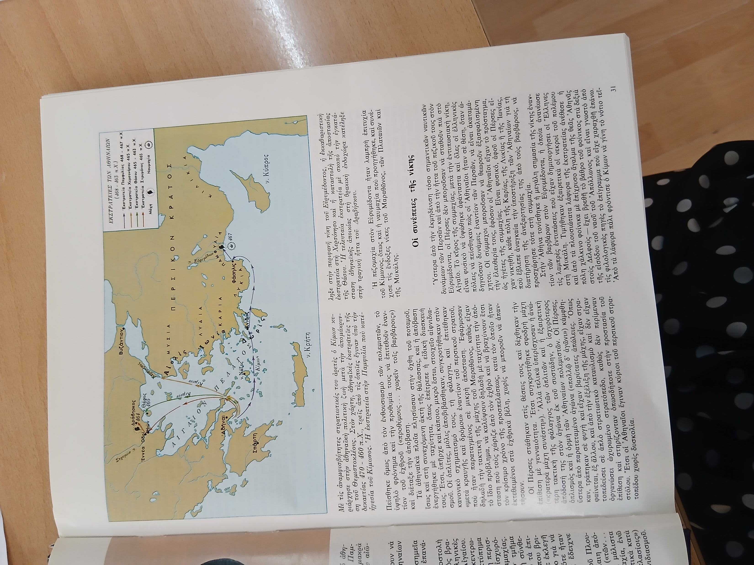
Νικόλαος Ανδριώτης κ.ά., Ιστορία του Ελληνικού Έθνους, τ. Γ1, Αθήνα 1971, σελ. 31.

Slide 8
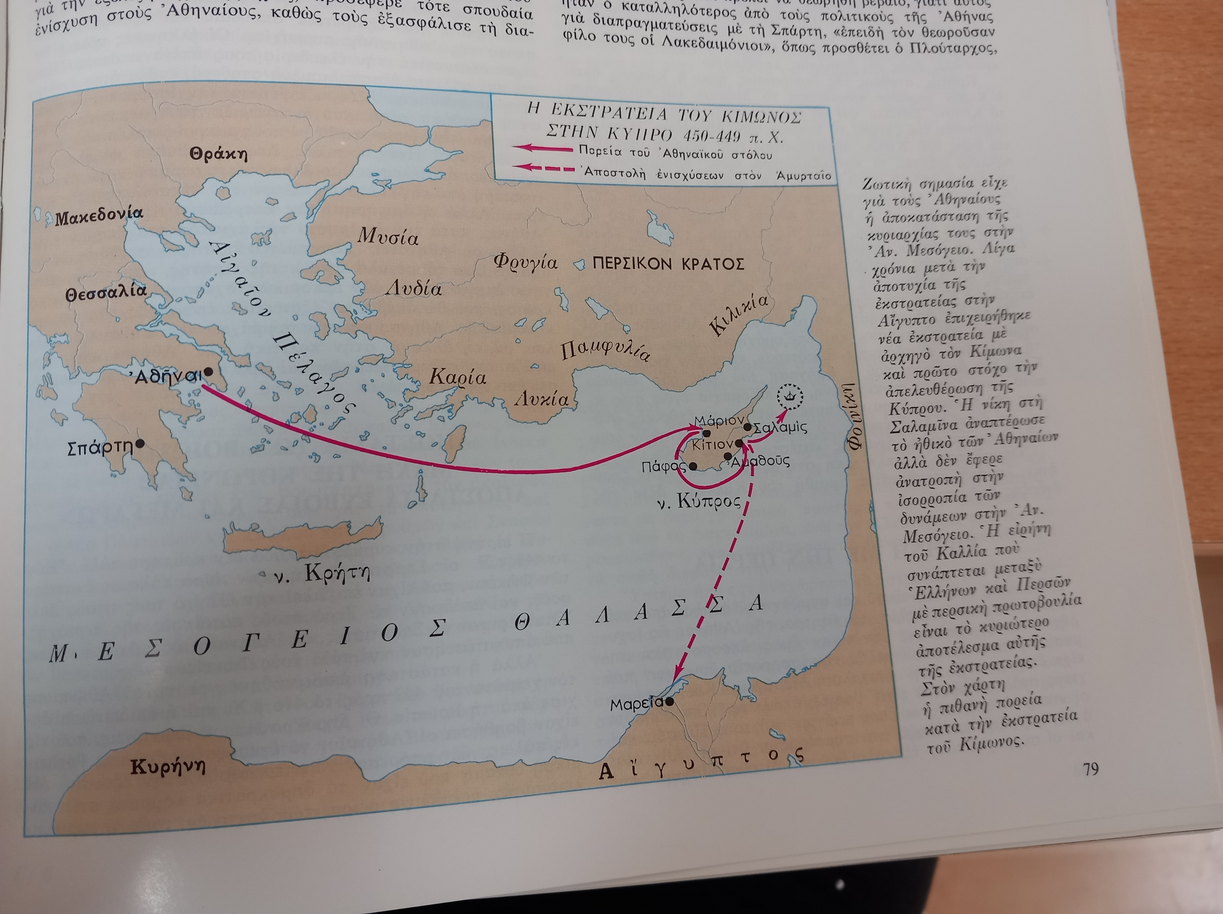
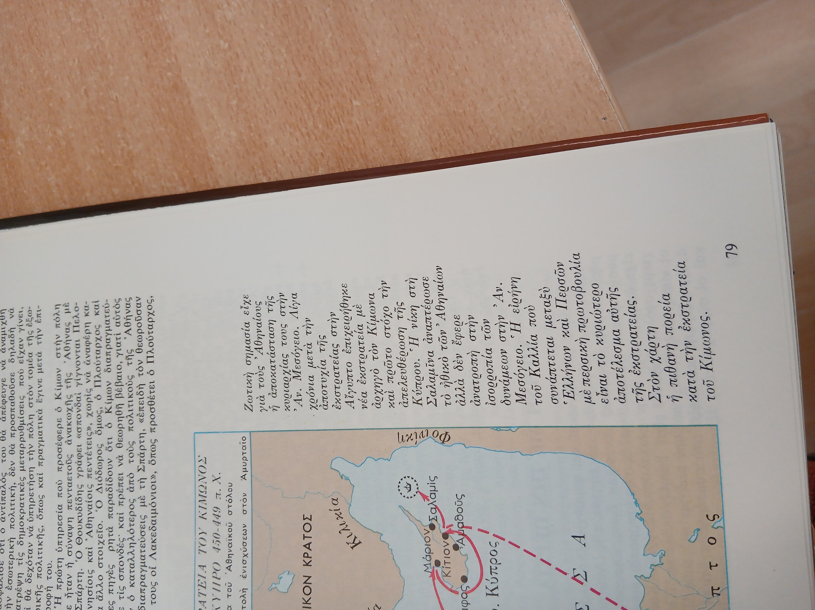
Νικόλαος Ανδριώτης κ.ά., Ιστορία του Ελληνικού Έθνους, τ. Γ1, Αθήνα 1971, σελ. 79.

Slide 9
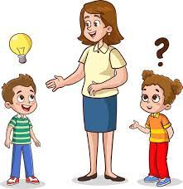
Γράψτε 3 σημαντικά πράγματα που σχετίζονται με το σημερινό μάθημα

Slide 10

Αυτοαξιολόγηση στο σπίτι

Slide 11
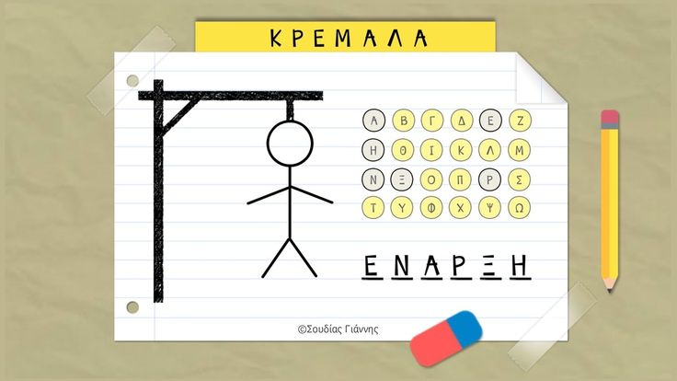
Μετά τους περσικούς πολέμους και την ______ των Περσών στην Ελλάδα, ο αμυντικός πόλεμος των Ελλήνων μετατράπηκε σε __________. Οι Έλληνες αναλαμβάνουν ______________για να εκδιώξουν τους Πέρσες από τις ελληνικές περιοχές. Μεταξύ άλλων οι λόγοι της εκστρατείας των Ελλήνων στην Κύπρο ήταν η στρατηγική ___________της Κύπρου στη Μεσόγειο και κοντά στα παράλια της Μ. Ασίας και το γεγονός ότι στάθμευαν στην Κύπρο ___________ και περσικές δυνάμεις.

Slide 12
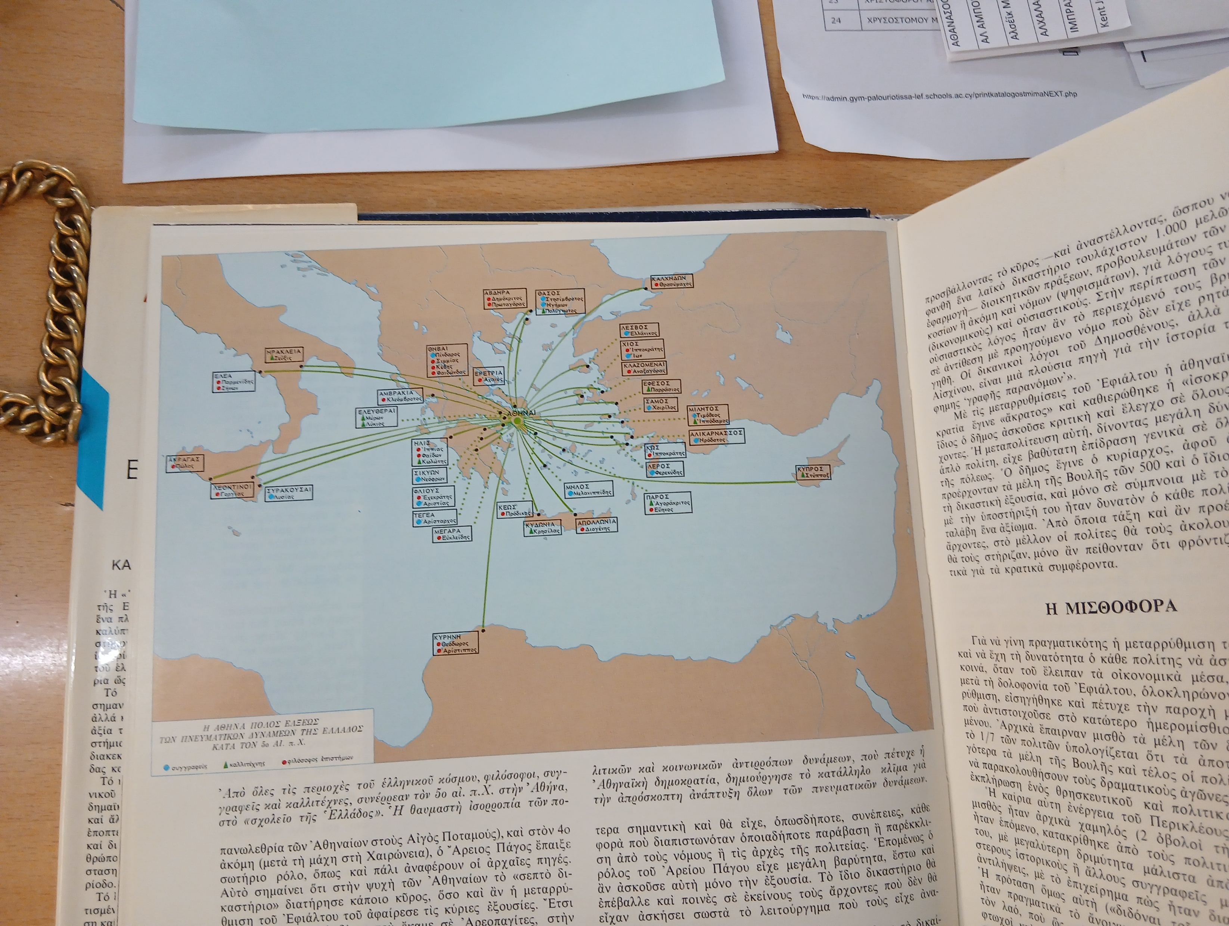
Νικόλαος Ανδριώτης κ.ά., Ιστορία του Ελληνικού Έθνους, τ. Γ1, Αθήνα 1971, σελ. 60.

Slide 13
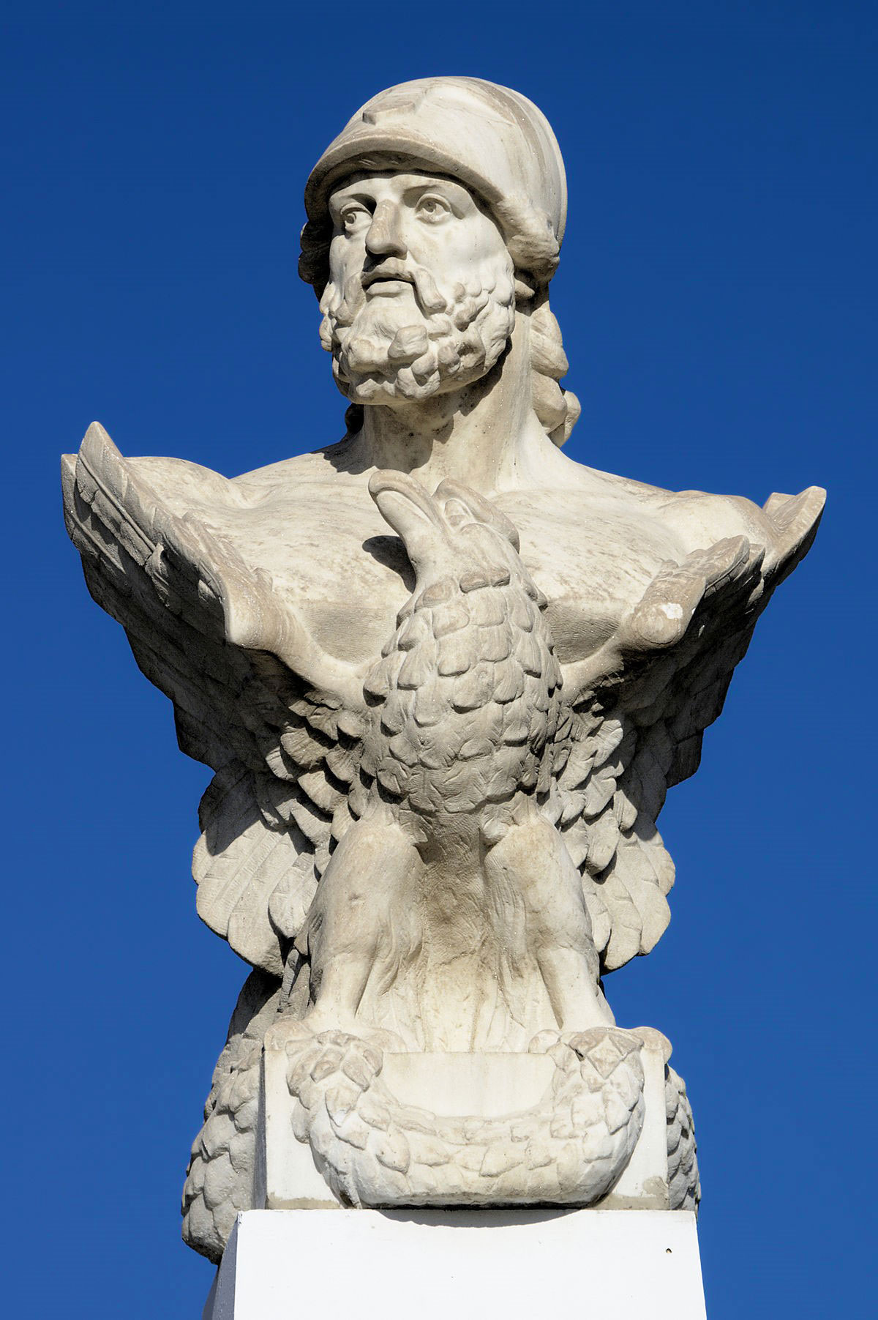

Επικαιροποίηση
Η προτομή του Κίμωνος, Λάρνακα
https://share.google/9rlPHD3tVOofVpLQT
https://share.google/Df0lm9VXriVWCZNPt

Slide 14



Διδακτικά Εγχειρίδια
Διδακτικό Εγχειρίδιο : Αγγελική Παντελίδου, Καλλιόπη Πρωτοπαπά, Σάββας Γιαλλουρίδης, Ιστορία της Κύπρου για το Γυμνάσιο, Υπηρεσία Ανάπτυξης Προγραμμάτων, Λευκωσία, 1994, σ. 36-37.

Slide 15

Διάλειμμα
Διάλειμμα
Διάλειμμα
Διάλειμμα
Διάλειμμα

Slide 16

www.e-charalambous.com

